Slide 1
Ochrona powietrza w Małopolsce - aktualne i nadchodzące regulacje prawne
Fundusze Europejskie dla Małopolski 2021-2027

Slide 2

21 grudnia 2009
Uchwała nr XXXIX/612/09SWM 9 stref ochrony powietrza
2009
28 lutego 2011 Uchwała nr VI/70/11 SWM
-aktualizacja POP o 2 dodatkowe strefy ochrony powietrza
2011
Programy ochrony powietrza w Małopolsce -
uchwały SWM
30 września 2013 Uchwała nr XLII/662/13 SWM
-aktualizacja POP wynikająca z zmian w POŚ
2013
2017
23 stycznia 2017 Uchwała nr XXXII/451/17 SWM
-aktualizacja POP związana z nowelizacją POŚ
2020
28 września 2020 Uchwała nr XXV/373/20 SWM
-nowy POP
20 listopada 2023
Uchwała nr LXXV/1102/23 SW –aktualizacja POP związana z przekroczeniami poziomów dopuszczalnych pyłów
2023

Slide 3



Program ochrony powietrza dla województwa małopolskiego
Obowiązuje od 27 października 2020 r. (20 listopada 2023 zaktualizowano POP a zapisy aktualizacji weszły w życie 11 grudnia 2023 r.).
Główny cel: poprawa jakości powietrza w Małopolsce.
Planowane efekty: osiągnięcie w Małopolsce dopuszczalnych poziomów stężeń pyłu PM10 i pyłu PM2,5 oraz poziomu docelowego benzo(a)pirenu i dopuszczalnego dwutlenku azotu do roku 2026.
Zadania samorządów: wsparcie mieszkańców w wykorzystaniu dostępnych środków finansowych takich jak np.: program Czyste Powietrze, oraz pełna realizacja uchwał antysmogowych dla Krakowa i Małopolski.

Slide 4
Aktualizacja Programu ochrony powietrza 2023
Zgodnie z ustawą Prawo ochrony środowiska program aktualizowany jest co 3 lata w przypadku braku osiągnięcia wymaganych norm jakości powietrza.
20 listopada 2023 r. Sejmik Województwa Małopolskiego przyjął aktualizację Programu ochrony powietrza dla województwa małopolskiego, który wszedł w życie 11 grudnia 2023 r.
Treść zaktualizowanego Programu dostępna jest na stronie: https://powietrze.malopolska.pl/program-ochrony-powietrza/.
Generalna strategia z POP z 2020 r. została utrzymana.

Slide 5
Aktualizacja programów ochrony powietrza 2025-2026
Zgodnie obecnymi wymaganiami ustawy Poś dla stref, w których ocena za 2024 rok wykazała przekroczenia poziomów dopuszczalnych lub docelowych zanieczyszczeń powietrza, konieczne jest przygotowanie nowych programów ochrony powietrza.
MKiŚ zainicjowało zmianę ustawy Poś, aby umożliwić uproszczoną aktualizację obecnych programów ochrony powietrza w terminie do 30 listopada 2026 r. (projekt UC112).
Projekt zmiany Poś wprowadzi również uprawnienia dla osób fizycznych i prawnych, w tym organizacji ekologicznych do zaskarżania przyjmowanych programów ochrony powietrza i ich aktualizacji.

Slide 6
Dyrektywa 2024/2881 w sprawie jakości powietrza i czystszego powietrza dla Europy (AAQD)
Nowe, znacznie zaostrzone poziomy dopuszczalne zanieczyszczeń powietrza oraz wymogi redukcji średniego narażenia do osiągnięcia do 2030 r.
Rozszerzenie systemu monitoringu i oceny jakości powietrza - pomiar nowych zanieczyszczeń, zwiększenie liczby stacji, większe wymagania dla modelowania.
Nowe plany działania na rzecz jakości powietrza, włączenie zainteresowanych stron w opracowanie planów działania i programów ochrony powietrza.
Zapewnienie dostępu do wymiaru sprawiedliwości i rekompensat za szkody dla zdrowia ludzkiego.

Slide 7
Plan działania na rzecz jakości powietrza (PDJP)
Podstawą do przygotowania PDJP będą wyniki oceny jakości powietrza za 2026 r.
PDJP należy przyjąć do 31 grudnia 2028 r., a ich celem jest osiągnięcie nowych poziomów dopuszczalnych, które zaczną obowiązywać od 2030 roku.
PDJP będą stanowić podstawę do ubiegania się o derogacje dla stref, w których nie będzie możliwe dotrzymanie nowych poziomów PM10, PM2,5, NO2, B(a)P lub C6H6.
PDJP/ POP powinny uwzględniać osiągnięcie poziomów dopuszczalnych w ciągu maksymalnie 4 lat oraz działania o charakterze ciągłym, aby osiągnąć i utrzymać poziomy dopuszczalne.

Slide 8

Główne zadania gmin i powiatów - POP
Finansowanie wymiany źródeł ciepła ze środków publicznych
Przy finansowaniu instalacji grzewczych na paliwa stałe instytucje publiczne zobowiązane są zapewnić finansowanie wyłącznie dla instalacji zasilanych biomasą o emisji cząstek stałych do 20 mg/m³ (przy 10% O2). Stosowanie zbiorników buforowych jest obowiązkowe w przypadku kotłów z ręcznym podawaniem paliwa oraz zalecane w przypadku kotłów z automatycznym podawaniem paliwa. Należy także zapewnić preferencje w postaci wyższego dofinansowania dla OZE.
Program Czyste powietrze
W ramach Programu Czyste Powietrze nie jest możliwe otrzymanie dofinansowania na instalację kotłów na węgiel.

Slide 9
Główne zadania gmin i powiatów - POP
Promowanie wykorzystania odnawialnych źródeł energii
Samorządy zobowiązane są zapewnić, że co najmniej 50%, a od 1 stycznia 2026 roku 75% energii elektrycznej zużywanej w ciągu roku będzie pochodziło ze źródeł odnawialnych (przez budynki użyteczności publicznej będące własnością samorządu).
Wsparcie ze strony Województwa
Wsparcie rozwoju OZE ze środków FEM,
Możliwość realizacji obowiązku poprzez zakup tzw. „zielonej energii”.

Slide 10
Główne zadania gmin i powiatów - POP
Prowadzenie punktu obsługi Programu Czyste Powietrze
Prowadzenie punktu w oparciu o porozumienie z WFOŚiGW w Krakowie. Rekomenduje się prowadzenie lokalnego punktu obsługi mieszkańca w zakresie ochrony powietrza zgodnie z założeniami programu pn. „Fundusze Europejskie dla Małopolski 2021-2027”.
Wsparcie ze strony Województwa
Realizacja projektu „Wsparcie transformacji energetycznej gmin województwa małopolskiego”, w tym szkolenia i wsparcie merytoryczne dla gmin,
Współfinansowanie stanowiska Ekodoradcy z FEM 2021-2027 (w pierwszym naborze 109 gmin podpisało umowy, w drugim naborze wnioski złożyło 16 gmin).

Slide 11
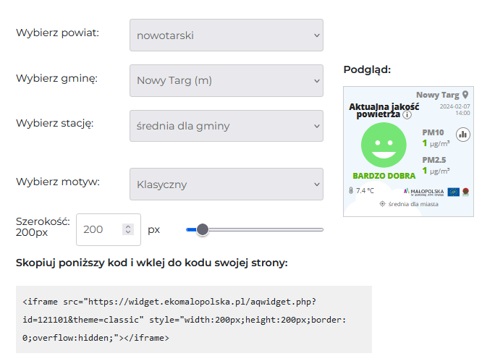
Zadania informacyjne gmin - POP
Prowadzenie akcji informacyjnych
Prowadzenie akcji informacyjnych z dotarciem do każdego punktu adresowego (2 razy w roku do mieszkańców, 1 raz w roku do przedsiębiorców).
Prowadzenie innych akcji informacyjnych-edukacyjnych (co najmniej 1 raz do roku).
Na oficjalnej stronie internetowej (w widocznym miejscu) należy zamieścić informacje o jakości powietrza, Ekointerwencji i Programie Czyste Powietrze.
Wsparcie ze strony Województwa
Udostępnienie widżetów do wstawienia na strony internetowe, wzory materiałów informacyjnych do wykorzystania przez gminy dostępne na stronie internetowej (https://powietrze.malopolska.pl) → w ramach programu FEM planowane powstanie strony internetowej, na której również zostaną udostępnione materiały do pobrania.

Slide 12
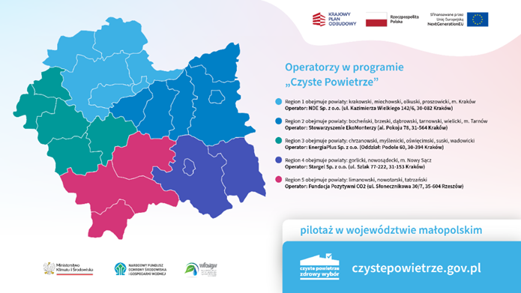
Zadania informacyjne gmin - POP
Przeciwdziałanie ubóstwu energetycznemu
Rekomendowane jest uruchomienie programu osłonowego w postaci dopłat do wyższych kosztów ogrzewania.
Rekomendowana jest realizacja dedykowanych programów wsparcia poprzez dofinansowanie wymiany kotłów i termomodernizacji (np. Program StopSmog, operatorzy w Programie Czyste Powietrze).
Rekomenduje się, aby gminy zidentyfikowały potrzeby inwestycyjne w zakresie wymiany źródeł ciepła i termomodernizacji w budynkach, które zamieszkują ww. osoby. Rekomendowane wykonanie tej analizy potrzeb do końca 2024 roku.
Wsparcie ze strony Województwa
Opracowanie wytycznych do przeprowadzenia analizy wspólnie z Krajową Agencją Poszanowania Energii,
Operatorzy w Programie Czyste Powietrze – obecnie zgłosiło się 117 małopolskich gmin (95 działa już w roli Operatora).

Slide 13
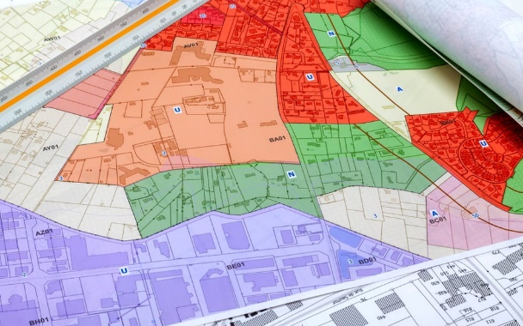
Zadania informacyjne gmin - POP
Planowanie przestrzenne
W ramach działań związanych z planowaniem przestrzennym gminy należy:
zidentyfikować i wyznaczyć obszary, które mogą być przeznaczone pod urządzenia wytwarzające energię z OZE o mocy przekraczającej 100 kW. W przypadku, gdy brak jest obszarów spełniających ww. warunki, należy również wykazać ten fakt w studium,
dla obszarów miast: przewidzieć zwiększenie powierzchni zieleni w powierzchni ogółem o 3% do 2025 roku, o 6% do 2030 roku i o 10% do 2040 roku (zapis wynika KPOP),
dla obszarów miast: określić warunki optymalnego przewietrzania miasta (zapis wynika z KPOP).
Wsparcie ze strony Województwa
Powstaje mapa potencjału oze https://klimat.ekomalopolska.pl/potencjal-oze/.

Slide 14

Główne zadania gmin - POP
Inwentaryzacja źródeł ciepła w budynkach mieszkalnych, budynkach niemieszkalnych i budynkach użyteczności publicznej na terenie gminy
Inwentaryzacja powinna być prowadzona w CEEB w oparciu o Ustawę o wspieraniu termomodernizacji i remontów oraz o centralnej ewidencji emisyjności budynków.
Wsparcie ze strony Województwa
Współpraca z GUNB przy przygotowaniu Centralnej Ewidencji Emisyjności Budynków - Administrator Wojewódzki,
Szkolenia dla osób upoważnionych do wprowadzania danych do CEEB:
I warsztaty – 02.12.2025 r., II warsztaty – 03.12.2025 r., III warsztaty – 04.12.2025 r., IV warsztaty – 13.01.2026 r., V warsztaty – 14.01.2026 r., VI warsztaty – 15.01.2026 r., VII warsztaty – 03.02.2026 r, VIII warsztaty – 04.02.2026 r.

Slide 15
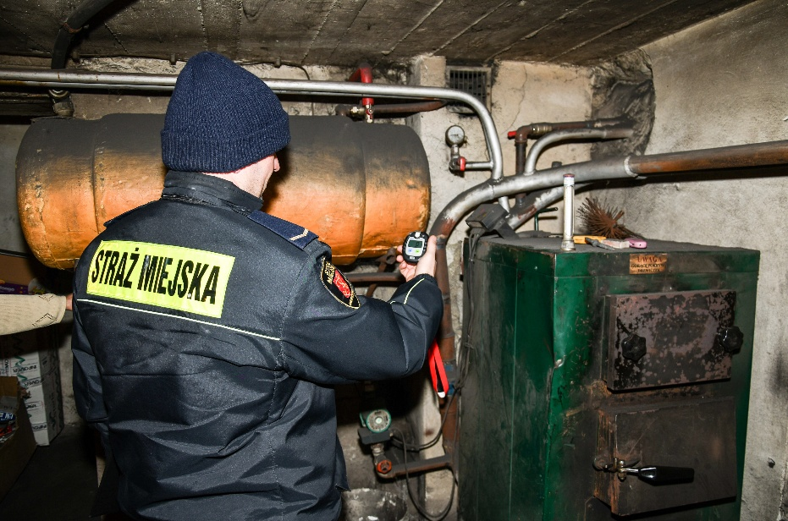
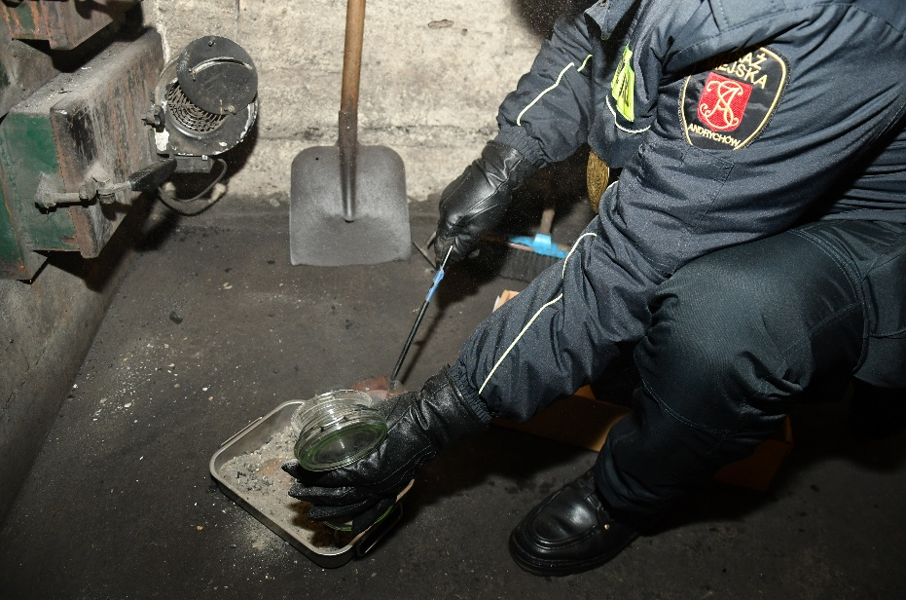
Prowadzenie kontroli
Prowadzenie przez straż gminną/międzygminną, upoważnionych pracowników gminy lub we współpracy z policją kontroli w zakresie przestrzegania przepisów ochrony powietrza.
Gminy powinny corocznie opracowywać plan kontroli i prowadzić kontrole w oparciu o plan począwszy od 2024 roku.
Minimalna liczba kontroli zawartych w planie kontroli musi obejmować:
  60 budynków w gminach o liczbie mieszkańców do 10 tys.,
  100 budynków w gminach o liczbie mieszkańców między 10 tys. a 20 tys.,
  200 budynków w gminach o liczbie mieszkańców między 20 tys. a 50 tys.,
  500 budynków w gminach o liczbie mieszkańców powyżej 50 tys.
Dodatkowe kontrole przewidziane w PDK przy 2 i 3 stopniu zagrożenia:
  gminy do 20 tys. mieszkańców: 2 budynki dziennie,
  gminy między 20 a 50 tys. mieszkańców: 5 budynków dziennie,
  gminy powyżej 50 tys. mieszkańców: 20 budynków dziennie.

Slide 16

Prowadzenie kontroli
Kontrole interwencyjne (reakcje na zgłoszenia naruszeń) powinny być wykonywane w ciągu 24 godzin od zgłoszenia w dni robocze od poniedziałku do piątku. W przypadku zgłoszenia interwencji w dzień wolny od pracy, kontrola powinna być wykonana w pierwszym dniu roboczym następującym po dniu wolnym od pracy.
W przypadku zgłoszeń dokonywanych przez aplikację Ekointerwencja należy zaktualizować informację o podjętych działaniach i rezultatach kontroli w ciągu 3 dni roboczych od podjęcia kontroli.
Pobieranie i zlecanie badania próbki popiołu z paleniska powinno nastąpić zgodnie z przyjętym planem kontroli, ale nie mniej niż w przypadku 5% kontroli.
Kontrole powinny być połączone z aktualizacją danych w CEEB.
Stosowanie procedury przeprowadzania kontroli palenisk zgodnie z nowym Poradnikiem dobrych praktyk prowadzenia kontroli palenisk domowych oraz uchwał antysmogowych (Ministerstwo Klimatu i Środowiska). Dokument przygotowany na podstawie małopolskich doświadczeń: poradnika przeprowadzania kontroli oraz wytycznych do procedury kontroli palenisk.

Slide 17


CEEB i jego rola w procesie kontroli palenisk
  CEEB to ogólnopolski rejestr, który gromadzi informacje o źródłach ciepła i spalaniach paliw w budynkach (obejmuje budynki zarówno mieszkalne, jak i niemieszkalne).
    dane o budynkach, źródłach energii elektrycznej, informacje o przeprowadzonych kontrolach, udzielonych dofinansowaniach, dane właścicieli i zarządców nieruchomości oraz osób uprawnionych do wprowadzania danych do ewidencji
  Urzędnicy i strażnicy gminni lub miejscy prowadzący kontrole palenisk mają obowiązek wprowadzenia danych do CEEB.
    Osobami uprawnionymi, które mają obowiązek wprowadzania danych do CEEB, są również m.in. inspektorzy WIOŚ, a także kominiarze prowadzący kontrole lub czyszczenie przewodów kominowych.
  Od 18 września 2023 r. protokół z kontroli sporządza się w formie elektronicznej z wykorzystaniem systemu CEEB.
  Kontrolujący mają obowiązek wprowadzenia danych do CEEB za pomocą elektronicznego formularza inwentaryzacyjnego (niezależnie od obowiązku sporządzenia elektronicznego protokołu).
  Dane z CEEB powinny być wykorzystywane przede wszystkim przy opracowywaniu planów kontroli (prowadzenie kontroli głównie w tych nieruchomościach, gdzie istnieje ryzyko naruszenia przepisów o ochronie środowiska - w których są eksploatowane kotły i piece na paliwo stałe).

Slide 18
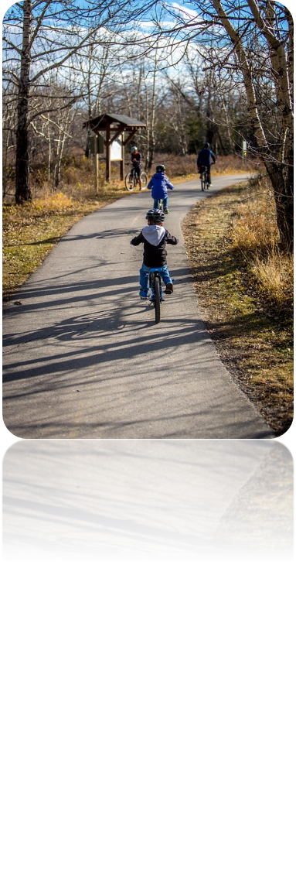
Główne zadania gmin - POP
Ochrona osób szczególnie wrażliwych
Rekomendacja jak najszybszego osiągnięcia czystego powietrza w otoczeniu żłobków, przedszkoli, szkół, szpitali, domów spokojnej starości.
Rekomendacja tworzenia ulic szkolnych – miasta na prawach powiatu.
Rekomendacja prowadzanie intensywnych nasadzeń zieleni izolującej od zanieczyszczenia powietrza.
Możliwe wykorzystanie danych z CEEB w planowaniu działań - identyfikacja budynków/źródeł ciepła o najwyższej emisji w pobliżu ww. obiektów.

Slide 19
Główne zadania gmin - POP
Wdrożenie uchwał antysmogowych:
Gminy zobowiązane są podjąć wszelkie dostępne działania w celu pełnego wdrożenia uchwały antysmogowej w terminach wynikających z tej regulacji oraz powinny zapewnić monitorowanie i wsparcie dla przypadków opóźnień wynikających z trudności prawnych i sytuacji ekonomicznej mieszkańców i zapewnienia osobom najbardziej potrzebującym podejścia indywidualnego.
Wsparcie ze strony Województwa
  Finansowanie wymiany kotłów i pieców (obecnie realizowany Program wsparcia finansowego dla gmin z terenu województwa małopolskiego w zakresie wsparcia osób najuboższych na wymianę pieców pozaklasowych),
  Współpraca z NFOŚiGW przy ułatwieniach we wdrażaniu Programu Czyste Powietrze,
  Ukierunkowanie działań Programu ochrony powietrza na pełne wdrożenie uchwały antysmogowej,
  Materiały, kampanie i szkolenia.

Slide 20
Uchwały antysmogowe w Małopolsce
Uchwała antysmogowa dla Krakowa (15/01/2016)
Od 1 września 2019 obowiązuje zakaz stosowania paliw stałych (węgla, drewna i innej biomasy)
Rodzaje instalacji objętych uchwałą:
  instalacje, które dostarczają ciepło do systemu centralnego ogrzewania (kotły),
  instalacje wydzielające ciepło poprzez bezpośrednie przenoszenie ciepła lub w połączeniu z przenoszeniem ciepła do cieczy lub systemu dystrybucji gorącego powietrza (ogrzewacze pomieszczeń, piece, kominki i inne).
Paliwa dopuszczone do spalania:
  paliwa gazowe tj. gaz ziemny wysokometanowy lub zaazotowany (w tym skroplony gaz ziemny), propan–butan, biogaz rolniczy lub inne rodzaje gazu palnego,
  lekki olej opałowy.

Slide 21
Uchwały antysmogowe w Małopolsce
Uchwała antysmogowa dla Małopolski (23/01/2017 zm. 26/09/2022)
Od 1 lipca 2017 nowo eksploatowane kotły i ogrzewacze na paliwa stałe powinny spełniać standard ekoprojektu.
  Kocioł na paliwa stałe musi posiadać automatyczny podajnik paliwa (nie dotyczy kotłów zgazowujących) i nie może być wyposażony w ruszt awaryjny.
Od 1 maja 2024 nie mogą być eksploatowane kotły pozaklasowe, ogrzewacze powinny spełniać normy ekoprojektu lub mieć sprawność cieplną powyżej 80% lub zostać wyposażone w redukcję emisji pyłu do poziomu ekoprojektu.
Od 1 stycznia 2027 nie mogą być eksploatowane kotły 3 i 4 klasy.

Slide 22
Uchwały antysmogowe w Małopolsce
Lokalne uchwały antysmogowe:
uchwały antysmogowe dla Skawiny, Krzeszowic, Niepołomic, Czarnego Dunajca, miasta
Oświęcim, miasta Nowy Targ (centrum miasta), Rabki Zdrój (strefa uzdrowiskowa A i B) 27/09/2021)
Od 1 stycznia 2022 nie mogą być instalowane nowe kotły lub ogrzewacze na węgiel.
Od 1 stycznia 2023 nie mogą być eksploatowane kotły pozaklasowe, ogrzewacze powinny spełniać normy ekoprojektu lub mieć sprawność cieplną powyżej 80% lub zostać wyposażone w redukcję emisji pyłu, nowo instalowane kotły na biomasę o emisji do 20 mg/m³, a ogrzewacze z automatycznym sterownikiem.
Od 1 stycznia 2027 nie mogą być eksploatowane kotły 3 i 4 klasy.
Od 1 stycznia 2030 nie mogą być eksploatowane kotły lub ogrzewacze na węgiel.

Slide 23
Dziękuję za uwagę!

